Slide 1
План лекций
как работает интернет
что такое web
основы html+css+консоль разработчика
основы js + простейший пример игры
rest+soap
обзор основных фрэймворков бэка и фронта
поднятие простого бэка на джанге или ноде, отладка запросов с помощью Postman
обзор современной команды разработки web-продуктов

Slide 2
План лабораторных работ
Введение Познакомиться с курсом и узнать о том, на что способен предмет курса — микрофреймворк Flask.
Быстрый старт с Flask Узнать, как создать простейшее Flask-приложение, готовое к запуску и ответу на запросы.
Маршрутизация Познакомиться с концепцией маршрутизации и узнать, как Flask подходит к обработке маршрутов.
Сложный роутинг и формирование URL Узнать про расширенные возможности системы маршрутизации и научиться получать URL для требуемых маршрутов.
Шаблонизация HTML Узнать, как Flask формирует HTML-страницы с помощью механизма шаблонизации.
Запросы Научиться работе с данными запросов: глаголами, заголовками, параметрами.
Ответы сервера Научиться возвращать разного вида данные в ответ на запросы.
Отладчик Werkzeug Узнать о ключевых особенностях встроенного во Flask отладчика Werkzeug.
Запуск Flask в боевых условиях Узнать, чем отличается запуск на деве от запуска в проде. Деплой.

Slide 3
Введение

Slide 4
Зачем нужны фреймворки
+
Повышение скорости и удобства разработки
Сокращение затрат на создание приложения
Оптимизация рабочего времени
Написание чистого кода, не требующего существенного рефакторинга (переработки) в дальнейшем
_
Проблемы с безопасностью
Сложность освоения
Необходимость переучиваться при смене продукта

Slide 5
Что такое Flask
Flask — фреймворк для создания веб-приложений на языке программирования Python, использующий набор инструментов Werkzeug, а также шаблонизатор Jinja2
Flask относится к категории так называемых микрофреймворков — минималистичных каркасов веб-приложений, сознательно предоставляющих лишь самые базовые возможности
Поддерживается установка посредством пакетного менеджера PyPI, версия 1.0 совместима с Python 2.7, Python 3.3 и выше.
Создатель и основной автор — австрийский программист Армин Ронахер, начал работу над проектом в 2010 году.

Slide 6
Что такое “микро” фреймворк
Что значит «микро»? «Микро» в фреймворке относится не только к простоте и небольшому размеру базы, но это также может означать тот факт, что он не предлагает вам много проектных решений. Несмотря на то, что Flask использует нечто подобное в виде шаблонизатора, мы не будем принимать подобные решения для вашего хранилища данных или других частей. Тем не менее, для нас термин «микро» не означает, что вся реализация должна вписываться в один файл. Одним из проектных решений во Flask является то, что простые задачи должны быть простыми; они не должны занимать много кода, и это не должно ограничивать вас. Поэтому мы сделали несколько вариантов дизайна, некоторые люди могут посчитать это удивительным и даже странным. Например, Flask использует локальные треды внутри объектов, так что вы не должны передавать объекты в пределах одного запроса от функции к функции, оставаясь в безопасном треде. Хоть это и очень простой подход, который позволяет сэкономить время, такое решение может вызвать некоторые проблемы для слишком больших приложений, поскольку изменения в этих локальных тредах-объектах могут произойти где угодно в этом треде. Для того, чтобы решить эти проблемы, мы не стали скрывать от вас локальные треды-объекты, вместо этого мы охватываем их и предоставляем вам много инструментов, чтобы сделать работу с ними настолько приятной, насколько это возможно. Во Flask многие вещи предварительно сконфигурированы, на основе общей базовой конфигурации. Например, шаблоны и статические файлы сохранены в подкаталогах в пределах исходного дерева. Вы также можете изменить это, но обычно этого не требуется. Основная причина почему Flask называется «микрофреймворком» — это идея сохранить ядро простым, но расширяемым. В нем нет абстрактного уровня базы данных, нет валидации форм или всего того, что уже есть в других библиотеках. Однако, Flask поддерживает расширения, которые могут добавить необходимую функциональность и имплементирует их так, как будто они уже были встроены изначально. В настоящее время уже есть расширения: формы валидации, поддержка закачки файлов, различные технологии аутентификации и многие другие.

Slide 7
Что нужно для лабораторных работ
установить python (3.7+) https://www.python.org/downloads/
установить pycharm community (другие IDE c поддержкой python) https://www.jetbrains.com/ru-ru/pycharm/download/#section=windows
установить flask (latest) https://flask.palletsprojects.com/en/2.0.x/installation/
создать аккаунт на https://github.com/
изучить как пользоваться git https://losst.ru/kak-polzovatsya-github
прислать списки групп с указанием git-а
написать hello world на flask https://python-scripts.com/flask-vs-django
закомитить hello world в git

Slide 8
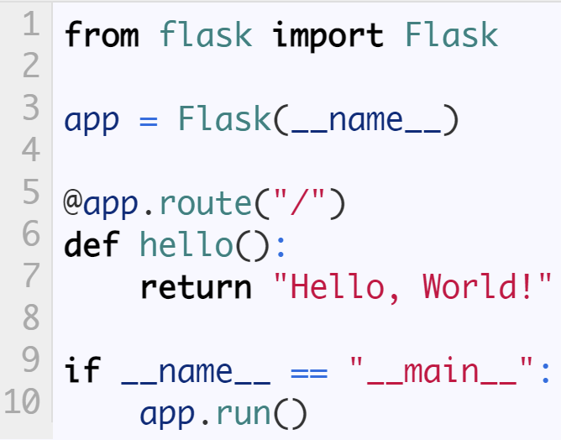
Hello world
Первая строка импортирует Flask
Третья строка инициализирует переменную приложения, используя атрибут __name__
Пятая строка содержит в себе чудеса Flask. @app.route – это декоратор Python. Он берет функцию снизу и модифицирует её. В данном случае, мы используем его для маршрутизации трафика из определенного URL в расположенной ниже функции. Используя различные вызовы @app.route, мы можем «спровоцировать» различные части кода, когда пользователь посещает разные части нашего приложения. В данном случае, у нас только один маршрутизатор «/», который является корнем по умолчанию в нашем приложении.
В шестой строке, функция под названием hello не так уж важна. Вместо вызова этой функции из той или иной части нашего кода, она будет вызвана автоматически. Это хорошая практика для того, чтобы дать ей релевантное название.
Седьмая стока возвращает строку нашему пользователю. Обычно мы рендерим шаблон или обрабатываем HTML, чтобы пользователь могу видеть аккуратно оформленную страницу, но и возврат строк Python также хорошо работает.
Девятая строка – это обычный шаблон Python, используемый для того, чтобы убедиться в том, что мы не запускаем ничего в автоматическом режиме, если наш код был импортирован из другого скрипта Python.
В десятой строке вызывается метод run() приложения, которое мы инициализировали в третьей строке. Это запускает сервер разработки для Flask и дает нам возможность посетить наше веб приложение с нашей локальной машины путем посещения localhost.
* https://python-scripts.com/flask-vs-django

Slide 9
Роутинг и формирование URL

Slide 10
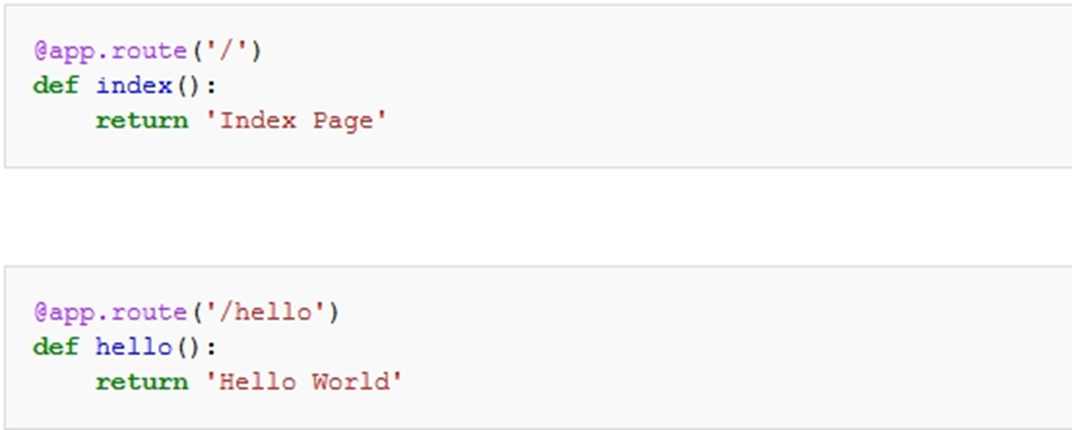
Маршрутизация
Роутеры строятся с помощью декораторов route

Slide 11
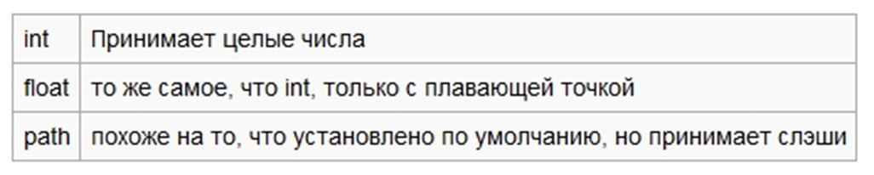
Динамические роутеры
Для добавления переменной части в URL можно пометить эти разделы, как <variable_name>
Дополнительно преобразователь может быть определен путем указания правила <converter:variable_name>
Имеются следующие конверторы

Slide 12
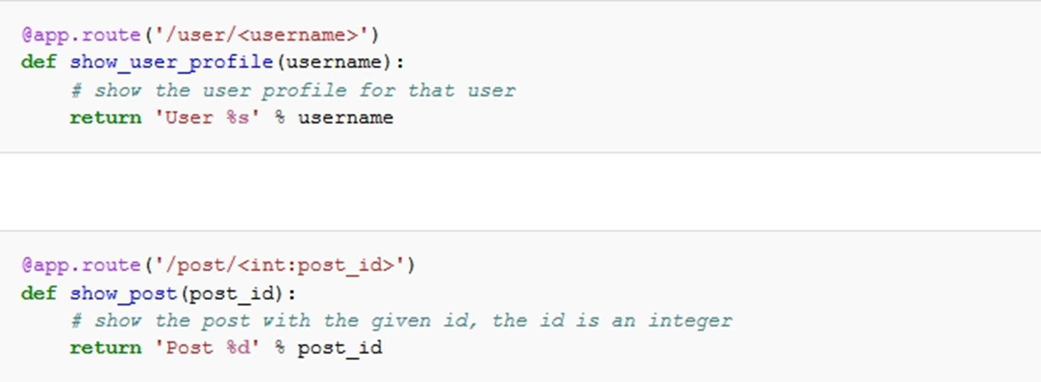
Динамические роутеры
Примеры динамических роутеров

Slide 13
Генерация URL
Функция url_for()
может генерировать URL. Для создания URL, используйте функцию
принимает имя функции в качестве первого аргумента, а также ряд ключевых аргументов, каждый из которых соответствует переменной части URL правила
части неизвестной переменной добавляется к URL в качестве параметров запроса
https://pythonru.com/uroki/8-sozdanie-url-vo-flask#:~:text=Flask%20%D0%BC%D0%BE%D0%B6%D0%B5%D1%82%20%D0%B3%D0%B5%D0%BD%D0%B5%D1%80%D0%B8%D1%80%D0%BE%D0%B2%D0%B0%D1%82%D1%8C%20URL%20%D1%81,%2F%20.

Slide 14
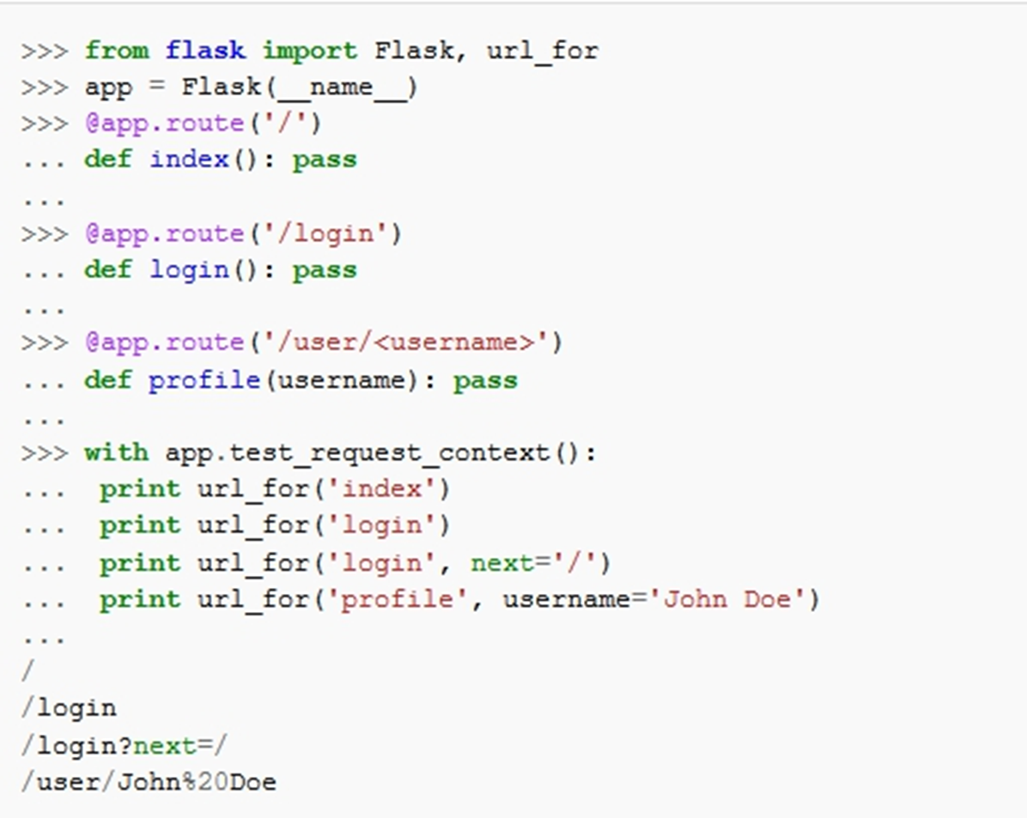
Генерация URL
Метод test_request_context() говорит Flask, как нужно обрабатывать запрос

Slide 15
Генерация URL
url_for() — одна из функций, которую можно использовать внутри html шаблона.
Чтобы сгенерировать URL внутри шаблонов, нужно просто вызвать url_for() внутри фигурных скобок {{ … }}:
<a href="{{ url_for('books', genre='biography') }}">Books</a>
Вывод:
<a href="/books/biography/">Books</a>

Slide 16
Лабораторные 2,3
Написать Hello World с помощью html шаблона
Страница пользователя с динамическим url в двух версиях: внутри/вне html шаблона

